Slide 1
Vector Space
Made by Piyaphum Muedkhambong

Slide 2
Agenda - ปริภูมิเวกเตอร์ - ปริภูมิย่อย - การรวมเชิงเส้น - การสแปนเชิงเส้น - การเป็นอิสระเชิงเส้นและไม่เป็นอิสระเชิงเส้น

Slide 3



Vector Space
นิยาม : เราจะเรียก $V$ ว่าเป็น เวกเตอร์เหนือสนาม $F (Vector Space Over Field F)$ก็ต่อเมื่อ $V$ ไม่เป็นเซตว่าง ที่มีสมบัติปิดทั้ง $10$ ข้อดังต่อไปนี้
$$Field$$
$$Vector Space$$

Slide 4
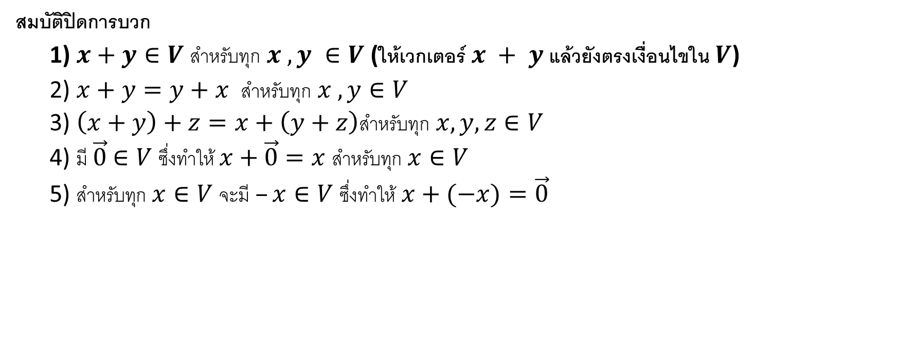
Vector Space’s Properties
สมบัติปิดการบวก
1) $x+y∈V สำหรับทุก x , y ∈V$(ให้เวกเตอร์ $x + y$แล้วยังตรงเงื่อนไขใน $V$)
2) $x+y=y+x สำหรับทุก x , y∈V$
3) $\left(x+y\right)+z=x+\left(y+z\right)สำหรับทุก x, y, z∈V$
4) มี $\vec{0}$ $∈V$ ซึ่งทำให้ $x+$ $\vec{0}=x$สำหรับทุก $x∈V$
5) สำหรับทุก $x∈V จะมี –x∈V ซึ่งทำให้ x+(−x)=\vec{0}$

Slide 5
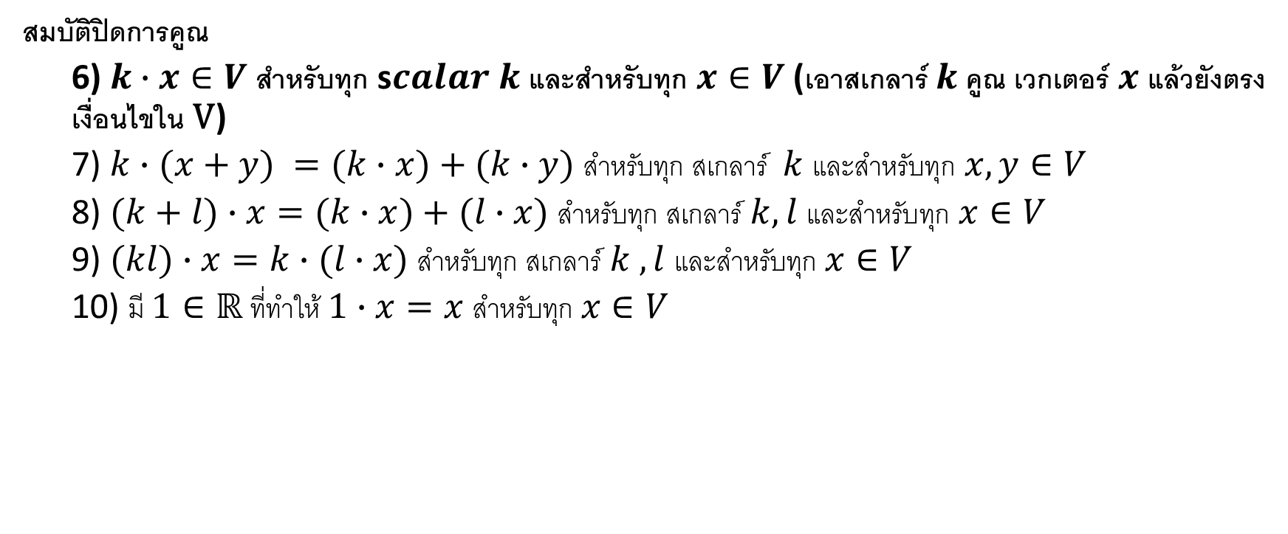
Vector Space’s Properties
สมบัติปิดการคูณ
6) $k∙x∈V$สำหรับทุก s$calar k$ และสำหรับทุก $x∈V$(เอาสเกลาร์ $k$ คูณ เวกเตอร์ $x$ แล้วยังตรงเงื่อนไขใน V)
7) $k∙(x+y) =(k∙x)+(k∙y)$สำหรับทุก สเกลาร์ $k และสำหรับทุก x, y∈V$
8) $(k+l)∙x=(k∙x)+(l∙x)$ สำหรับทุก สเกลาร์ $k, l และสำหรับทุก x∈V$
9) $(kl)∙x=k∙(l∙x)$สำหรับทุก สเกลาร์ $k , l$และสำหรับทุก $x∈V$
10) มี $1∈ℝ$ ที่ทำให้ $1∙x=x$สำหรับทุก $x∈V$

Slide 6
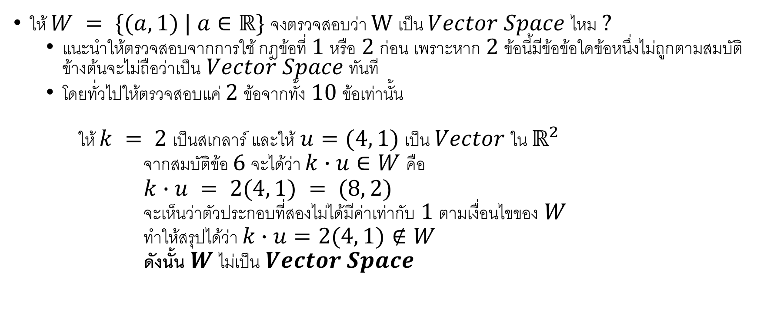
Vector Space - Example 1
ให้ $W = \{(a,1) | a∈ℝ\}$ จงตรวจสอบว่า W เป็น $Vector Space ไหม ?$
แนะนำให้ตรวจสอบจากการใช้ กฎข้อที่ $1 หรือ 2 ก่อน เพราะหาก 2$ข้อนี้มีข้อข้อใดข้อหนึ่งไม่ถูกตามสมบัติข้างต้นจะไม่ถือว่า$เป็น Vector Space$ทันที
โดยทั่วไปให้ตรวจสอบแค่ $2 ข้อจากทั้ง 10 ข้อเท่านั้น$
ให้ $k = 2$ เป็นสเกลาร์ และให้ $u=(4, 1)$เป็น $Vector ใ$น $ℝ^{2}$
จากสมบัติข้อ $6$ จะได้ว่า $k∙u∈W คือ$
$k∙u = 2(4, 1) = (8, 2)$
จะเห็นว่าตัวประกอบที่สองไม่ได้มีค่าเท่ากับ $1 ตามเงื่อนไขของ W$
ทำให้สรุปได้ว่า $k∙u=2(4, 1)∉W$
ดังนั้น$W ไม่เป็น Vector Space$

Slide 7
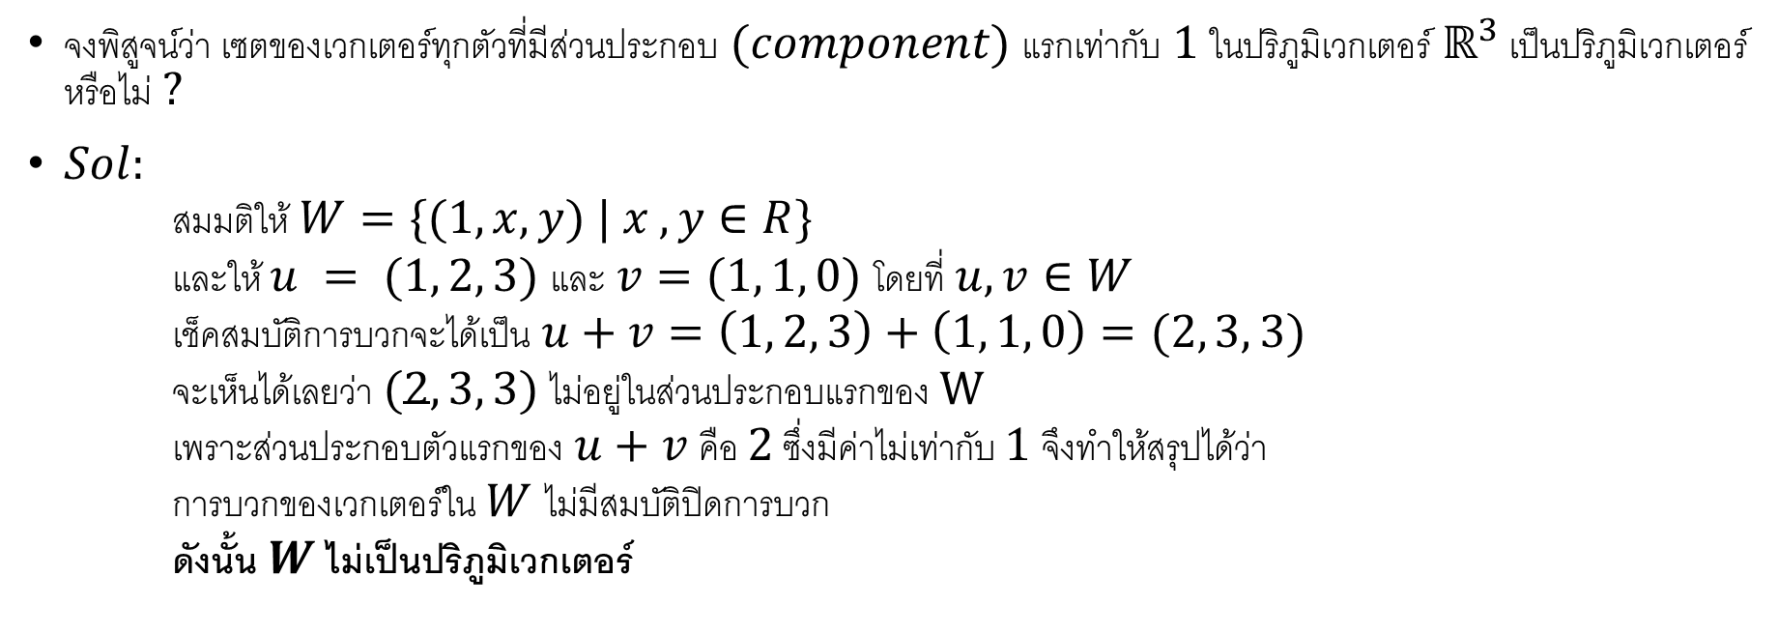
Vector Space - Example 2
จงพิสูจน์ว่า เซตของเวกเตอร์ทุกตัวที่มีส่วนประกอบ $(component) แรกเท่ากับ 1$ในปริภูมิเวกเตอร์ $ℝ^{3}$ เป็นปริภูมิเวกเตอร์หรือไม่$?$
$Sol:$
สมมติให้ $W=\{(1,x,y) | x , y∈R\}$
และให้ $u = (1, 2, 3) และ v=(1, 1, 0) โดยที่ u, v∈W$
เช็คสมบัติการบวกจะได้เป็น $u+v=\left(1, 2, 3\right)+\left(1, 1, 0\right)=(2, 3, 3)$
จะเห็นได้เลยว่า $(2, 3, 3)$ ไม่อยู่ในส่วนประกอบแรกของ W
เพราะส่วนประกอบตัวแรกของ $u+v$ คือ 2 ซึ่งมีค่าไม่เท่ากับ 1 จึงทำให้สรุปได้ว่า
การบวกของเวกเตอร์ใน $W$ ไม่มีสมบัติปิดการบวก
ดังนั้น $W$ ไม่เป็นปริภูมิเวกเตอร์

Slide 8

Vector Space – Polynomial
ถ้าให้ $P$ เป็นพหุนามของ $t$ นั่นแปลว่าสมาชิกของ $p$ ต้องอยู่ในรูป
$$p\left(t\right)=a_{0}t^{n}+a_{1}t^{n−1}+…+a_{n−1}t+a_{n}$$
เมื่อให้ $a_{0},a_{1},…,a_{n}$ เป็นจำนวนจริง
ตัวอย่างของพหุนาม :
$3t+2$ พหุนามดีกรี 1
4$t^{5}+3t^{2}$ พหุนามดีกรี 5

Slide 9

Vector Space – Exercise
ให้ $I = \{(x , y) | y=2x+1 , x∈ℝ\}$ จงตรวจสอบว่า $I$ เป็น $Vector Space ไหม ?$

Slide 10

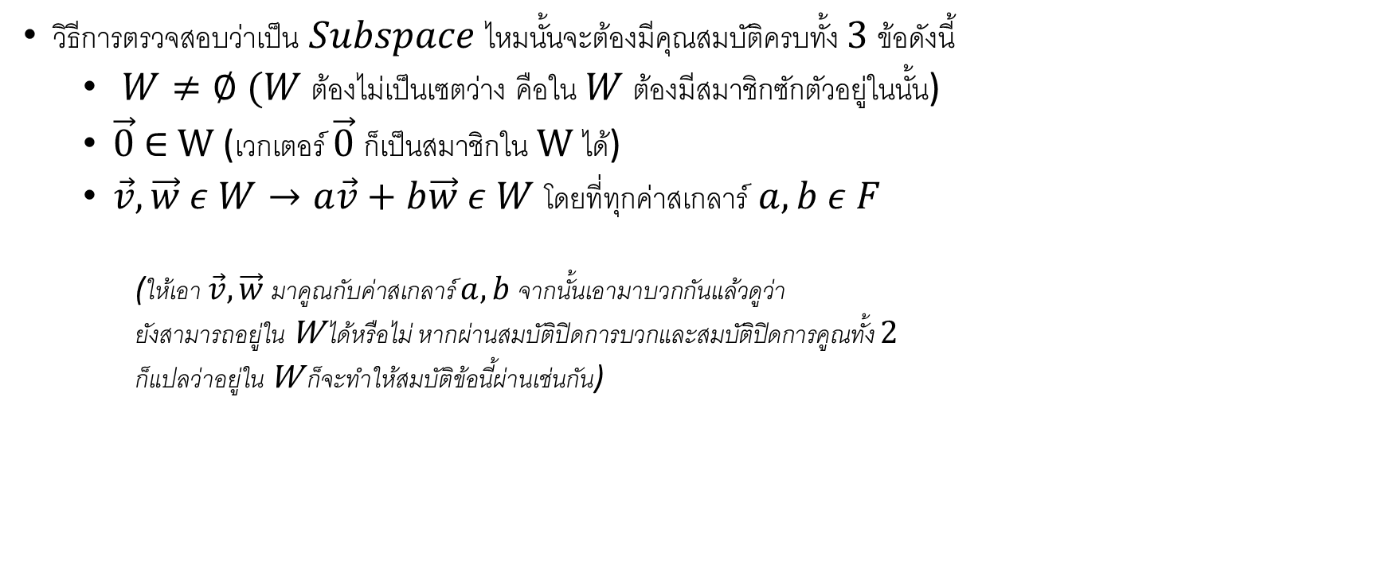

Subspace
วิธีการตรวจสอบว่าเป็น $Subspace$ไหมนั้นจะต้องมีคุณสมบัติครบทั้ง $3$ ข้อดังนี้
$W≠∅$($W ต้องไม่เป็นเซตว่าง คือใน W$ ต้องมีสมาชิกซักตัวอยู่ในนั้น)
$\vec{0}$ $∈$ W (เวกเตอร์ $\vec{0}$ ก็เป็นสมาชิกใน W ได้)
$\vec{v},\vec{w} ε$ $W→a\vec{v}+b\vec{w} ε W โดยที่$ทุกค่าสเกลาร์ $a,b ε F$
(ให้เอา $\vec{v},\vec{w}$มาคูณกับค่าสเกลาร์ $a, b$ จากนั้นเอามาบวกกันแล้วดูว่า
ยังสามารถอยู่ใน W ได้หรือไม่ หากผ่านสมบัติปิดการบวกและสมบัติปิดการคูณทั้ง $2$
ก็แปลว่าอยู่ใน W ก็จะทำให้สมบัติข้อนี้ผ่านเช่นกัน)
$$Vector Space$$
$$Subspace$$

Slide 11
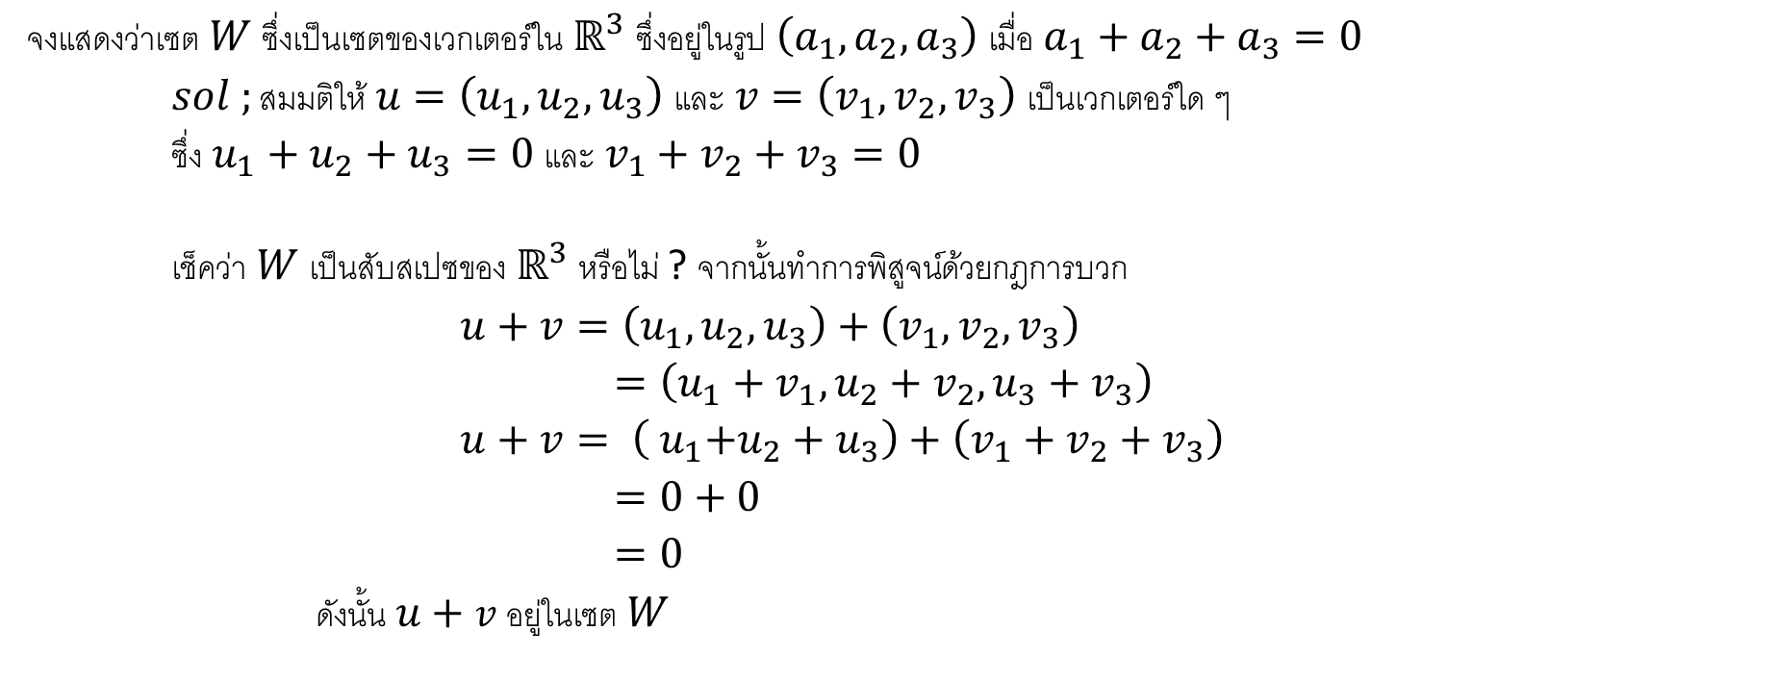
Subspace - Example 1
จงแสดงว่าเซต $W ซึ่งเป็นเซตของเวกเตอร์ใน ℝ^{3} ซึ่งอยู่ในรูป \left(a_{1},a_{2},a_{3}\right) เมื่อ a_{1}+a_{2}+a_{3}=0$
$sol ;สมมติให้ u=\left(u_{1},u_{2},u_{3}\right) และ v=\left(v_{1},v_{2},v_{3}\right) เป็นเวกเตอร์ใด ๆ$
$ซึ่ง{ u}_{1}+u_{2}+u_{3}=0 และ v_{1}+v_{2}+v_{3}=0$
$เช็คว่า W เป็นสับสเปซของ ℝ^{3}$ หรือไม่ ? จากนั้นทำการพิสูจน์ด้วยกฎการบวก
$u+v=\left(u_{1},u_{2},u_{3}\right)+\left(v_{1},v_{2},v_{3}\right)$
$=\left(u_{1}+v_{1},u_{2}+v_{2},u_{3}+v_{3}\right)$
$u+v= \left({ u}_{1}+u_{2}+u_{3}\right)+\left(v_{1}+v_{2}+v_{3}\right)$
$=0+0$
$=0$
$ดังนั้น u+v อยู่ในเซต W$

Slide 12

Subspace - Example 1
จากนั้นให้$k เป็นจำนวนจริงใด ๆ เพื่อพิสูจน์กฎการคูณเราจะได้ว่า$
$k∙u=k∙\left(u_{1},u_{2},u_{3}\right)=\left(ku_{1},ku_{2},{ku}_{3}\right)$
จะได้$ผลบวก Component ของเวกเตอร์ k∙u เป็น$
$ku_{1}+ku_{2}+ku_{3}=k\left({ u}_{1}+u_{2}+u_{3}\right)$ $=k\left(0\right)=0$
$ดังนั้น k∙u อยู่ในเซต W$

Slide 13

Subspace - Example 1
จากนั้นเช็คว่า$W เป็นเซตว่างหรือไม่ ?$
$\vec{0}=\left(0,0,0\right) อยู่ใน W เพราะว่า จาก{ a}_{1}+a_{2}+a_{3}=0 ก็จะได้เป็น 0+0+0=0$
$ดังนั้น \vec{0} อยู่ในเซต W$
$แปลว่า W เป็นสับสเปซของ ℝ^{3}$

Slide 14
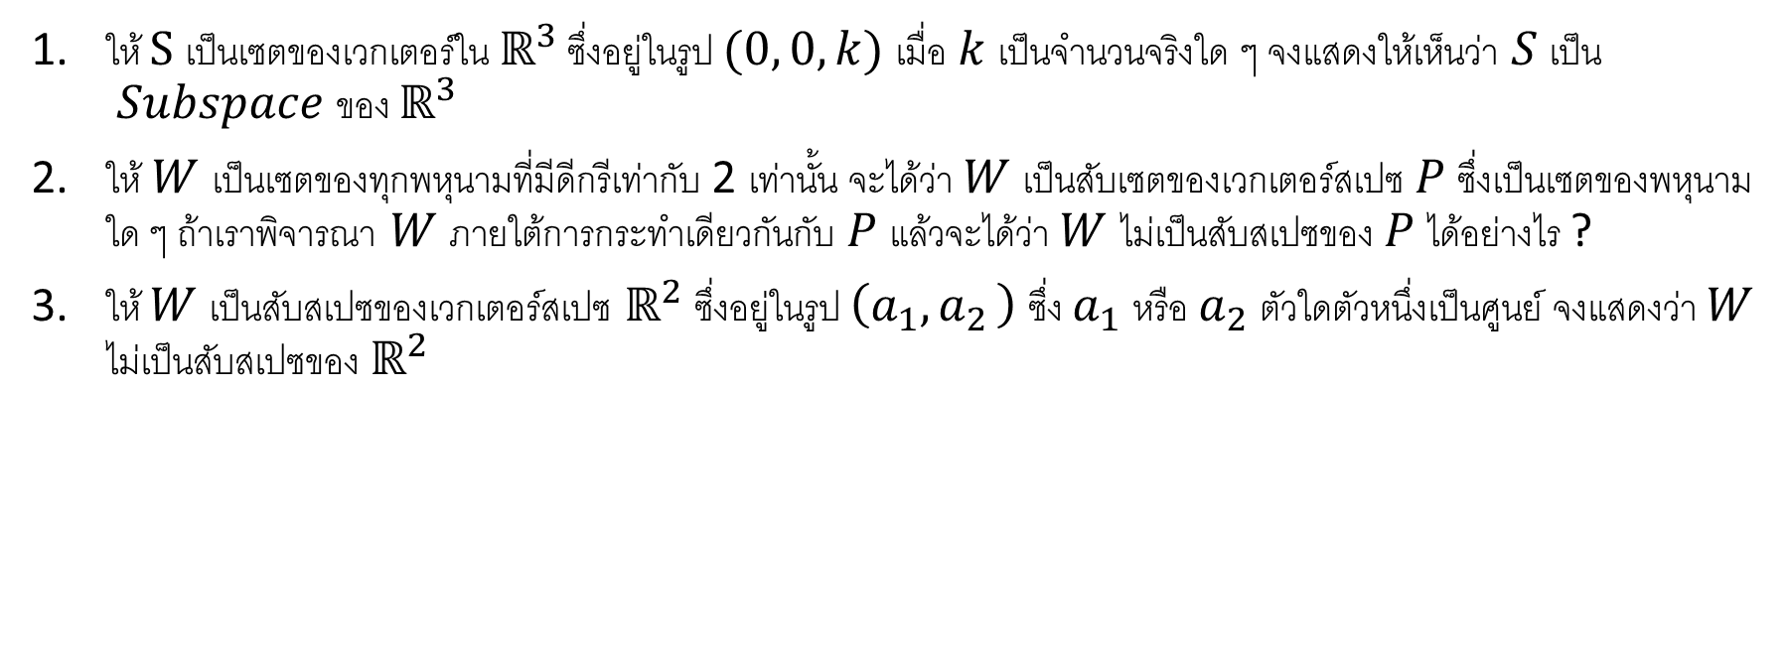
Subspace Exercise
ให้ S เป็นเซตของเวกเตอร์ใน $ℝ^{3}$ ซึ่งอยู่ในรูป $(0, 0,k)$เมื่อ $k$ เป็นจำนวนจริงใด ๆ จงแสดงให้เห็นว่า $S เป็น Subspace$ของ $ℝ^{3}$
ให้ $W$ เป็นเซตของทุกพหุนามที่มีดีกรีเท่ากับ 2 เท่านั้น จะได้ว่า $W$ เป็นสับเซตของเวกเตอร์สเปซ $P$ ซึ่งเป็นเซตของพหุนามใด ๆ ถ้าเราพิจารณา $W$ ภายใต้การกระทำเดียวกันกับ $P$ แล้วจะได้ว่า $W$ ไม่เป็นสับสเปซของ $P$ ได้อย่างไร ?
ให้ $W$ เป็นสับสเปซของเวกเตอร์สเปซ $ℝ^{2}$ ซึ่งอยู่ในรูป $\left(a_{1}{,a}_{2}\right)$ ซึ่ง $a_{1}$ หรือ $a_{2}$ ตัวใดตัวหนึ่งเป็นศูนย์ จงแสดงว่า $W$ ไม่เป็นสับสเปซของ $ℝ^{2}$

Slide 15

Linear Combination
นิยาม : ให้ $S = \{{α_{1},α}_{2},α_{3},…,α_{k}\}$เป็นเซตของเวกเตอร์ในเวกเตอร์สเปซ V เราจะเรียกเวกเตอร์$α$ ใน V ว่าเป็น ผลรวมเชิงเส้น $(linear combination)$ของเวกเตอร์ในเซต S ถ้ามีจำนวนจริง $a_{1},a_{2},a_{3},…{,a}_{n}$ ซึ่งทำให้
$$α=a_{1}α_{1}+a_{2}α_{2}+ … +a_{k}α_{k}$$

Slide 16
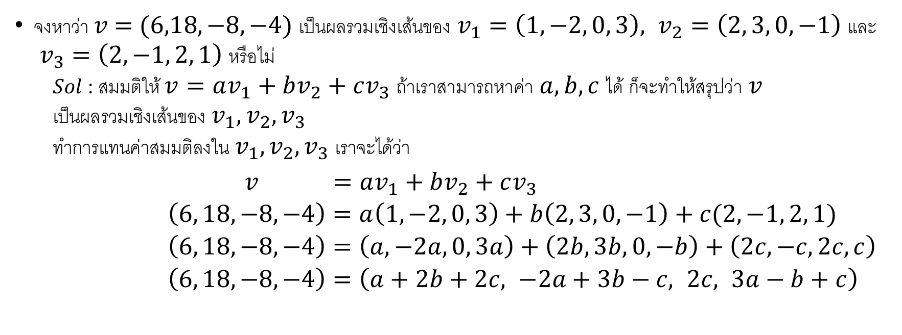
Linear Combination – Example 1
จงหาว่า $v$ = $(6,18,−8,−4)$เป็นผลรวมเชิงเส้นของ $v_{1}=\left(1,−2, 0, 3\right), v_{2}=\left(2, 3, 0,−1\right) และ v_{3}=\left(2,−1, 2, 1\right) หรือไม่$
$Sol$ : สมมติให้ $v=av_{1}+bv_{2}+cv_{3} ถ้าเราสามารถหาค่า a,b,c ได้ ก็จะทำให้สรุปว่า v เป็นผลรวมเชิงเส้นของ v_{1},v_{2},v_{3}$
ทำการแทนค่าสมมติลงใน$v_{1},v_{2},v_{3} เราจะได้ว่า$
$v =av_{1}+bv_{2}+cv_{3}$
$\left(6, 18,−8,−4\right)=a\left(1, −2, 0, 3\right)+b\left(2, 3, 0, −1\right)+c(2, −1, 2, 1)$
$\left(6, 18,−8,−4\right)=\left(a,−2a,0, 3a\right)+\left(2b, 3b, 0,−b\right)+\left(2c,−c,2c, c\right)$
$\left(6, 18,−8,−4\right)=\left(a+2b+2c, −2a+3b−c, 2c, 3a−b+c\right)$

Slide 17

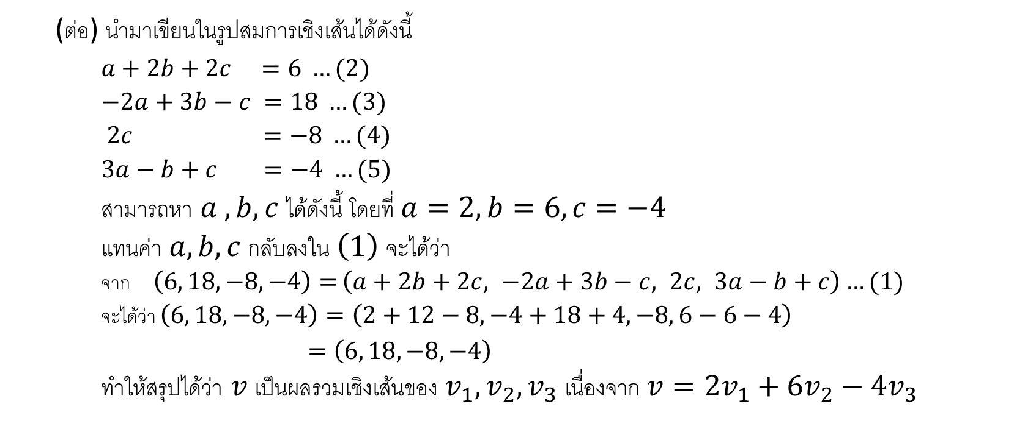
Linear Combination – Example 1
(ต่อ) นำมาเขียนในรูปสมการเชิงเส้นได้ดังนี้
$a+2b+2c =6 …(2)$
$−2a+3b−c =18 …(3)$
$2c =−8 …(4)$
$3a−b+c =−4 …(5)$
$สามารถหา a , b, c ได้ดังนี้ โดยที่ a=2, b=6, c=−4$
$แทนค่า a,b,c กลับลงใน \left(1\right) จะได้ว่า$
จาก $\left(6, 18,−8,−4\right)=$ $\left(a+2b+2c, −2a+3b−c, 2c, 3a−b+c\right)…(1)$
จะได้ว่า $\left(6, 18,−8,−4\right)=\left(2+12−8, −4+18+4, −8, 6−6−4\right)$
$=\left(6, 18, −8, −4\right)$
ทำให้สรุปได้ว่า $v เป็นผลรวมเชิงเส้นของ v_{1},v_{2},v_{3} เนื่องจาก v=2v_{1}+6v_{2}−4v_{3}$
$$แก้สมการเชิงเส้น 3 ตัวแปร$$

Slide 18
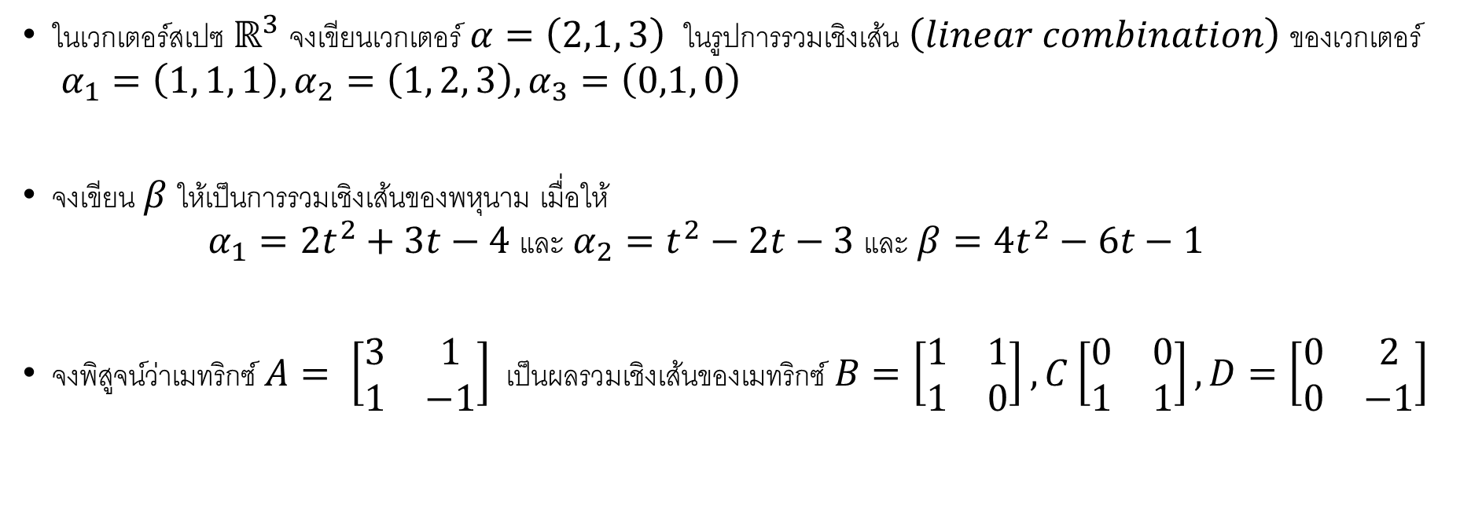
Linear Combination – Exercise
ในเวกเตอร์สเปซ $ℝ^{3} จงเขียนเวกเตอร์ α=\left(2,1, 3\right) ในรูปการรวมเชิงเส้น \left(linear combination\right) ของเวกเตอร์ α_{1}=\left(1, 1, 1\right), α_{2}=\left(1, 2, 3\right),α_{3}=\left(0,1, 0\right)$
จงเขียน $β$ ให้เป็นการรวมเชิงเส้นของพหุนาม เมื่อให้
$$α_{1}=2t^{2}+3t−4 และ{ α}_{2}=t^{2}−2t−3 และ β=4t^{2}−6t−1$$
จงพิสูจน์ว่าเมทริกซ์ $A= \left[\begin{matrix}3 & 1 \\ 1 & −1\end{matrix}\right] เป็นผลรวมเชิงเส้นของเมทริกซ์ B=\left[\begin{matrix}1 & 1 \\ 1 & 0\end{matrix}\right], C\left[\begin{matrix}0 & 0 \\ 1 & 1\end{matrix}\right], D=\left[\begin{matrix}0 & 2 \\ 0 & −1\end{matrix}\right]$

Slide 19
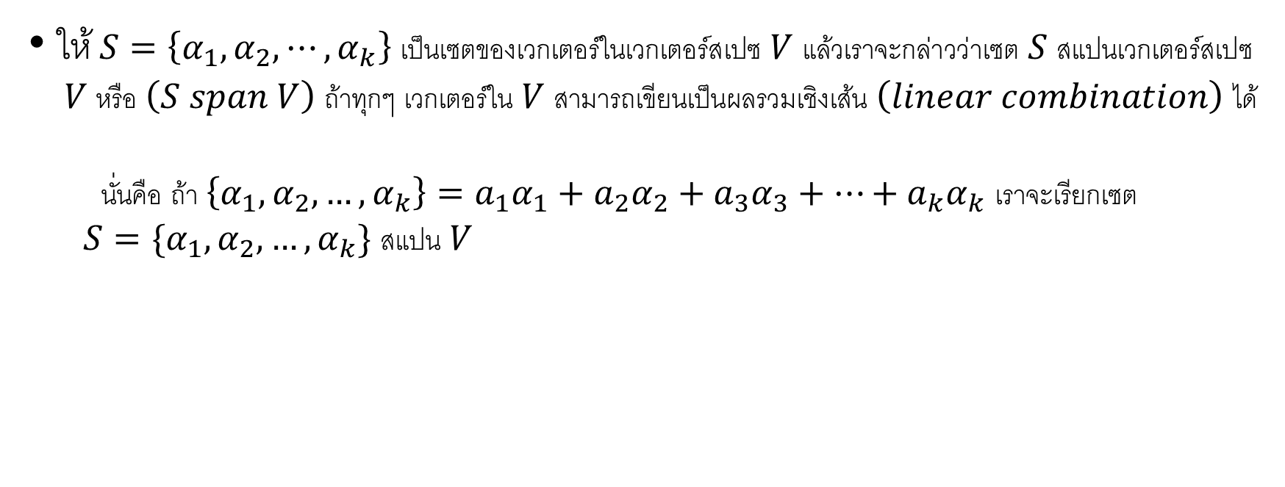
Linear Span
ให้ $S=\left\{α_{1},α_{2},⋯,α_{k}\right\} เป็นเซตของเวกเตอร์ในเวกเตอร์สเปซ V แล้วเราจะกล่าวว่าเซต S สแปนเวกเตอร์สเปซ V หรือ \left(S span V\right) ถ้าทุกๆ เวกเตอร์ใน V สามารถเขียนเป็นผลรวมเชิงเส้น \left(linear combination\right) ได้$
$$นั่นคือ ถ้า \left\{α_{1},α_{2},…,α_{k}\right\}=a_{1}α_{1}+a_{2}α_{2}+a_{3}α_{3}+⋯+a_{k}α_{k} เราจะเรียกเซต$$
$S=\{α_{1},α_{2},…,α_{k}\}$ $สแปน V$

Slide 20
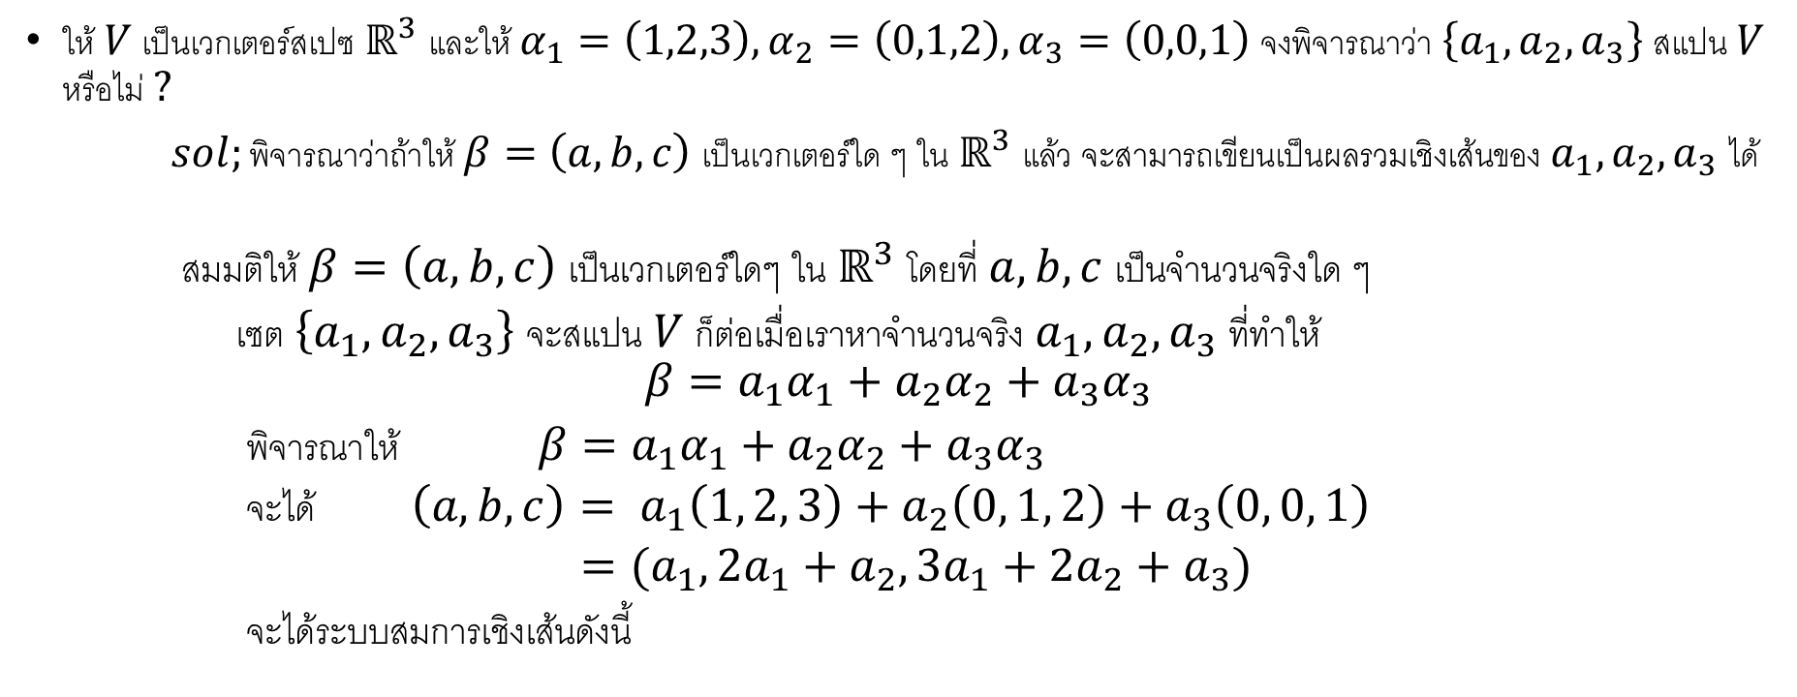
Linear Span – Example 1
$ให้ V เป็นเวกเตอร์สเปซ ℝ^{3} และให้ α_{1}=\left(1,2,3\right), α_{2}=\left(0,1,2\right),α_{3}=\left(0,0,1\right) จงพิจารณาว่า \left\{a_{1},a_{2},a_{3}\right\} สแปน V หรือไม่ ?$
$sol;พิจารณาว่าถ้าให้ β=\left(a,b,c\right) เป็นเวกเตอร์ใด ๆ ใน ℝ^{3} แล้ว จะสามารถเขียนเป็นผลรวมเชิงเส้นของ{ a}_{1},a_{2},a_{3} ได้$
สมมติ$ให้ β=\left(a,b,c\right) เป็นเวกเตอร์ใดๆ ใน{ ℝ}^{3} โดยที่ a,b,c เป็นจำนวนจริงใด ๆ$
$เซต \left\{a_{1},a_{2},a_{3}\right\} จะสแปน V ก็ต่อเมื่อเราหาจำนวนจริง a_{1},a_{2},a_{3} ที่ทำให้$
$$β=a_{1}α_{1}+a_{2}α_{2}+a_{3}α_{3}$$
$พิจารณาให้ β=a_{1}α_{1}+a_{2}α_{2}+a_{3}α_{3}$
$จะได้ \left(a,b,c\right)= a_{1}\left(1, 2, 3\right)+a_{2}\left(0, 1, 2\right)+a_{3}\left(0, 0, 1\right)$
$=(a_{1},2a_{1}+a_{2},3a_{1}+2a_{2}+a_{3})$
$จะได้ระบบสมการเชิงเส้นดังนี้$

Slide 21
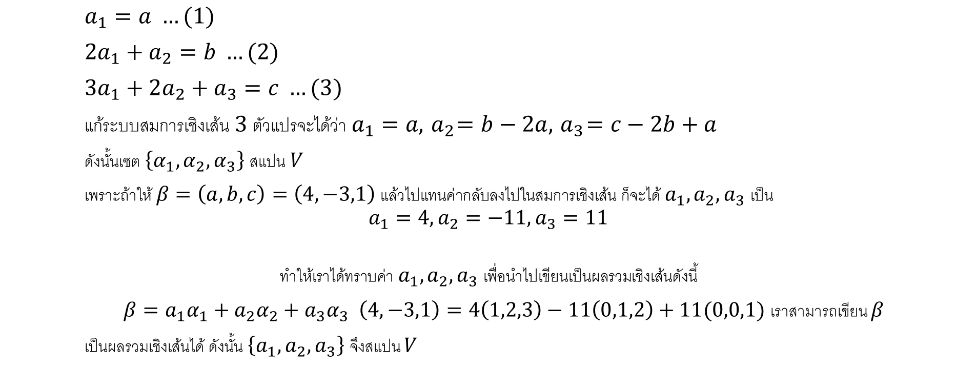
Linear Span – Example 1
$a_{1}=a …(1)$
$2a_{1}+a_{2}=b …(2)$
$3a_{1}+2a_{2}+a_{3}=c …(3)$
$แก้ระบบสมการเชิงเส้น 3 ตัวแปรจะได้ว่า a_{1}=a, { a}_{2}=b−2a, { a}_{3}=c−2b+a$
$ดังนั้นเซต \left\{α_{1},α_{2},α_{3}\right\} สแปน V$
$เพราะถ้าให้ β=\left(a,b,c\right)=\left(4,−3,1\right) แล้วไปแทนค่ากลับลงไปในสมการเชิงเส้น ก็จะได้{ a}_{1},a_{2},a_{3} เป็น$
$$a_{1}=4,a_{2}=−11,a_{3}=11$$
$$ทำให้เราได้ทราบค่า{ a}_{1},a_{2},a_{3} เพื่อนำไปเขียนเป็นผลรวมเชิงเส้นดังนี้$$
$β=a_{1}α_{1}+a_{2}α_{2}+a_{3}α_{3}$ $\left(4,−3,1\right)=4\left(1,2,3\right)−11\left(0,1,2\right)+11(0,0,1)$ เราสามารถเขียน $β$
เป็นผลรวมเชิงเส้นได้ ดังนั้น $\left\{a_{1},a_{2},a_{3}\right\}$ จึงสแปน $V$

Slide 22
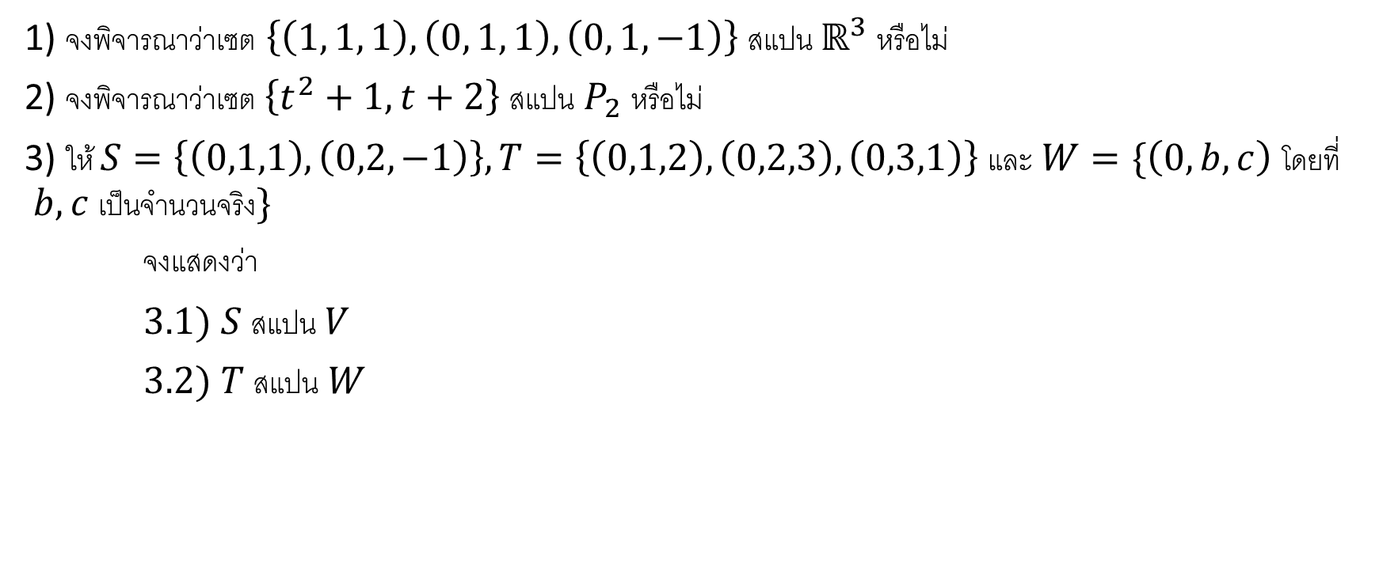
Linear Span – Exercise
1) จงพิจารณาว่าเซต $\left\{\left(1, 1, 1\right), \left(0, 1, 1\right),\left(0, 1,−1\right)\right\}$สแปน $ℝ^{3}$ หรือไม่
2) จงพิจารณาว่าเซต $\left\{t^{2}+1,t+2\right\} สแปน P_{2} หรือไม่$
3) ให้ $S=\left\{\left(0,1,1\right),\left(0,2,−1\right)\right\}, T=\left\{\left(0,1,2\right),\left(0,2,3\right),\left(0,3,1\right)\right\} และ W=\{\left(0,b,c\right) โดยที่ b, c เป็นจำนวนจริง\}$
จงแสดงว่า
$3.1) S สแปน V$
$3.2) T สแปน W$

Slide 23

Linear Dependence & Linear Independence
ให้เซต $S = \left\{α_{1},α_{2},α_{3}\right\} เป็นเซตของเวกเตอร์ที่ต่างกันในเวกเตอร์สเปซ V แล้ว เราจะเรียกเซต S ว่าเป็น linearly dependent ถ้าหากมีค่าคงที่ใดๆ a_{1},a_{2},…,a_{k} ที่เป็นจำนวนจริง ซึ่งบางตัวไม่เท่ากับ 0 ที่ทำให้$
$$a_{1}α_{1}+a_{2}α_{2}+⋯+a_{k}α_{k}=\vec{0}$$
$$มิฉะนั้นแล้วจะเรียกเซต S ว่าเป็น linearly independent นั่นคือเซต S จะเป็น linearly independent ถ้า$$
$$a_{1}α_{1}+a_{2}α_{2}+⋯+a_{k}α_{k}=\vec{0} จะเป็นจริง เมื่อ a_{1}=a_{2}=⋯=a_{k}=0 เท่านั้น$$

Slide 24
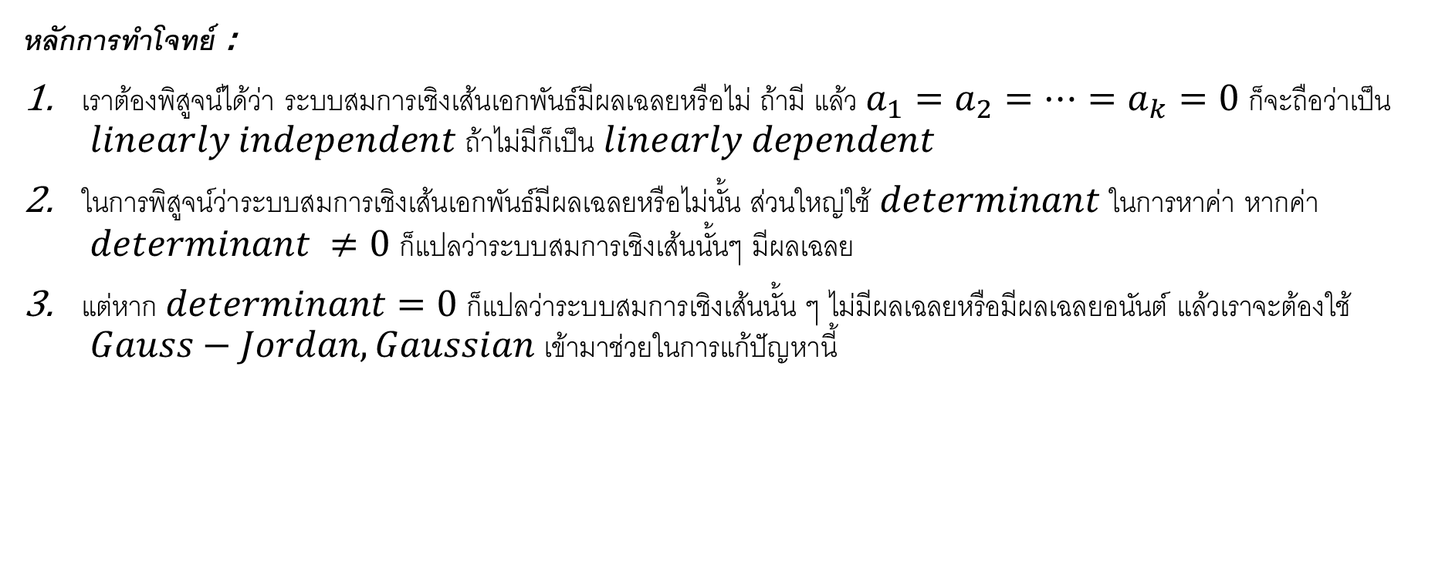
Linear Dependence & Linear Independence
หลักการทำโจทย์ :
$เราต้องพิสูจน์ได้ว่า ระบบสมการเชิงเส้นเอกพันธ์มีผลเฉลยหรือไม่ ถ้ามี แล้ว a_{1}=a_{2}=⋯=a_{k}=0 ก็จะถือว่าเป็น linearly independent ถ้าไม่มีก็เป็น linearly dependent$
$ในการพิสูจน์ว่าระบบสมการเชิงเส้นเอกพันธ์มีผลเฉลยหรือไม่นั้น ส่วนใหญ่ใช้ determinant ในการหาค่า หากค่า determinant ≠0 ก็แปลว่าระบบสมการเชิงเส้นนั้นๆ มีผลเฉลย$
$แต่หาก determinant=0 ก็แปลว่าระบบสมการเชิงเส้นนั้น ๆ ไม่มีผลเฉลยหรือมีผลเฉลยอนันต์ แล้วเราจะต้องใช้ Gauss−Jordan, Gaussian เข้ามาช่วยในการแก้ปัญหานี้$

Slide 25
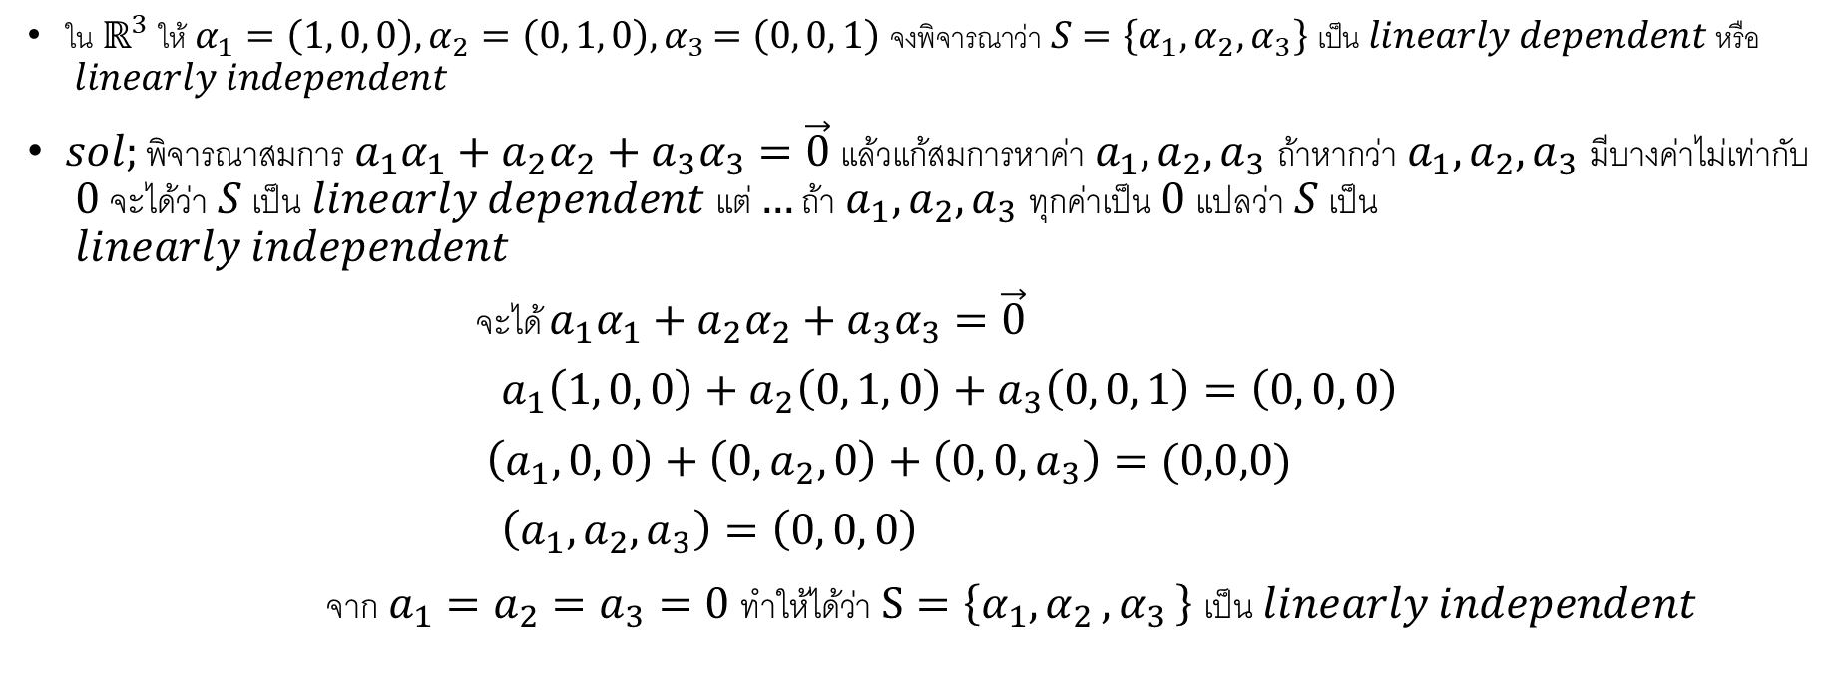
Linear Dependence & Linear Independence – Example 1
$ใน ℝ^{3} ให้ α_{1}=\left(1, 0, 0\right),α_{2}=\left(0, 1, 0\right){,α}_{3}=\left(0, 0, 1\right) จงพิจารณาว่า S=\left\{α_{1},α_{2},α_{3}\right\} เป็น linearly dependent หรือ linearly independent$
$sol;พิจารณาสมการ a_{1}α_{1}+a_{2}α_{2}+a_{3}α_{3}=\vec{0} แล้วแก้สมการหาค่า a_{1},a_{2},a_{3} ถ้าหากว่า a_{1},a_{2},a_{3} มีบางค่าไม่เท่ากับ 0 จะได้ว่า S เป็น linearly dependent แต่…ถ้า a_{1},a_{2},a_{3} ทุกค่าเป็น 0 แปลว่า S เป็น linearly independent$
จะได้ $a_{1}α_{1}+a_{2}α_{2}+a_{3}α_{3}=\vec{0}$
$a_{1}\left(1, 0, 0\right)+a_{2}\left(0, 1, 0\right)+a_{3}\left(0, 0, 1\right)=\left(0, 0, 0\right)$
$\left(a_{1}, 0, 0\right)+\left(0,a_{2}, 0\right)+\left(0, 0,a_{3}\right)=(0,0,0)$
$\left(a_{1},a_{2},a_{3}\right)=\left(0, 0, 0\right)$
$จาก a_{1}=a_{2}=a_{3}=0 ทำให้ได้ว่า S=\left\{α_{1}{,α}_{2}{,α}_{3}\right\} เป็น linearly independent$

Slide 26
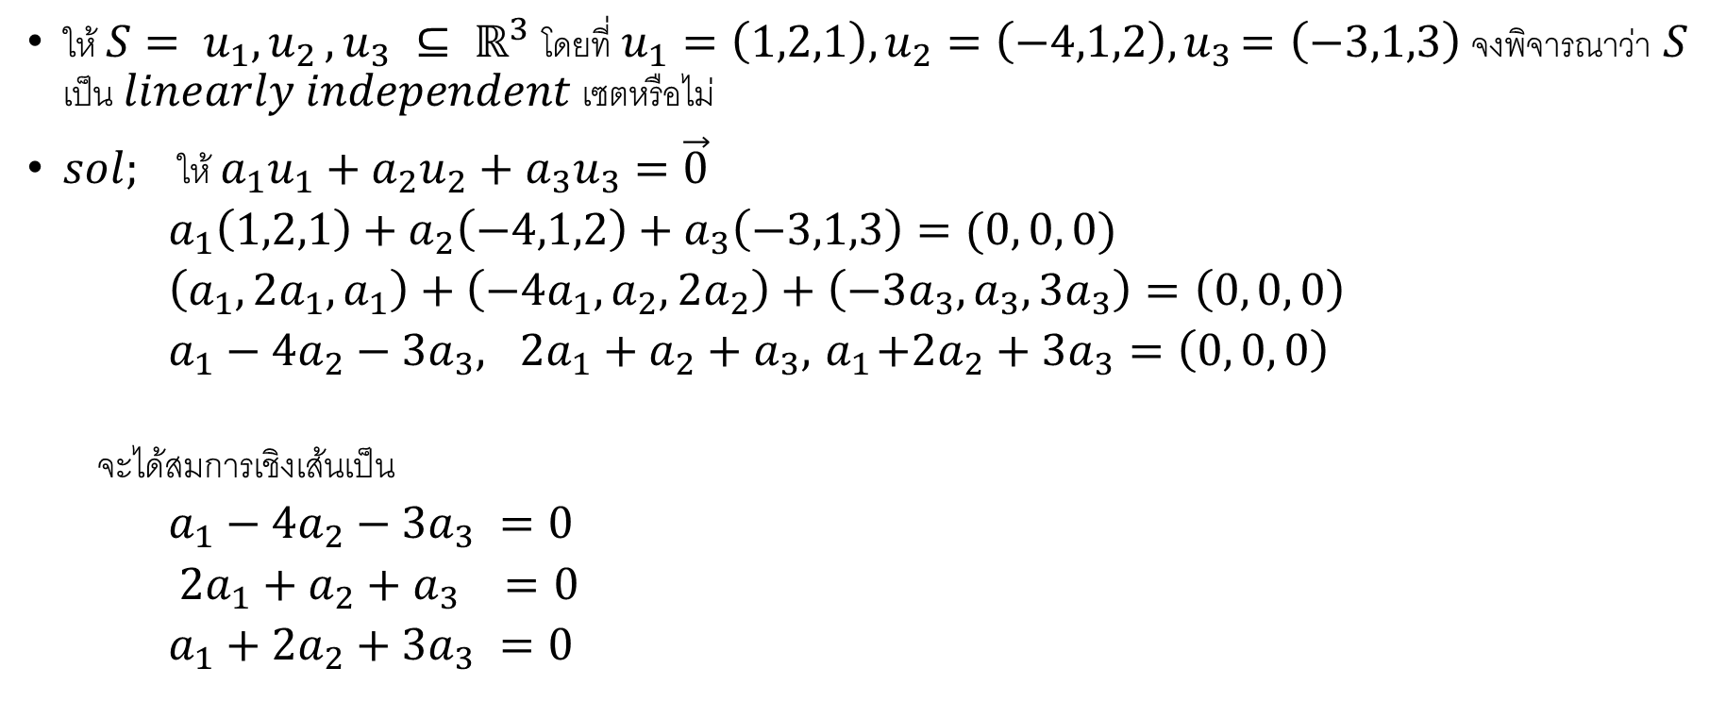
Linear Dependence & Linear Independence – Example 2
$ให้ S= u_{1}{,u}_{2},u_{3} ⊆ ℝ^{3} โดยที่ u_{1}=\left(1,2,1\right),u_{2}=\left(−4,1,2\right){,u}_{3}=\left(−3,1,3\right) จงพิจารณาว่า S เป็น linearly independent เซตหรือไม่$
$sol; ให้ a_{1}u_{1}+a_{2}u_{2}+a_{3}u_{3}=\vec{0}$
$a_{1}\left(1,2,1\right)+a_{2}\left(−4,1,2\right)+a_{3}\left(−3,1,3\right)=(0, 0, 0)$
$\left(a_{1},2a_{1},a_{1}\right)+\left(−4a_{1},a_{2},2a_{2}\right)+\left(−3a_{3},a_{3},3a_{3}\right)=\left(0, 0, 0\right)$
$a_{1}−4a_{2}−3a_{3}, 2a_{1}+a_{2}+a_{3}, { a}_{1}+2a_{2}+3a_{3}=\left(0, 0, 0\right)$
$$จะได้สมการเชิงเส้นเป็น$$
$a_{1}−4a_{2}−3a_{3} =0$
$2a_{1}+a_{2}+a_{3} =0$
$a_{1}+2a_{2}+3a_{3} =0$

Slide 27
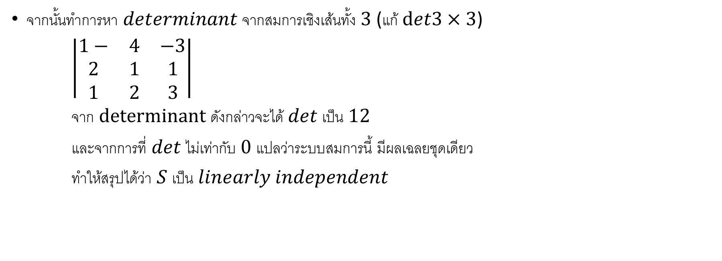
Linear Dependence & Linear Independence – Example 2
$จากนั้นทำการหา determinant จากสมการเชิงเส้นทั้ง 3$ (แก้ $det3×3$)
$\left|\begin{matrix}1− & 4 & −3 \\ 2 & 1 & 1 \\ 1 & 2 & 3\end{matrix}\right|$
$จาก determinant ดังกล่าวจะได้ det เป็น 12$
$และจากการที่ det ไม่เท่ากับ 0 แปลว่าระบบสมการนี้ มีผลเฉลยชุดเดียว$
$ทำให้สรุปได้ว่า S เป็น linearly independent$

Slide 28
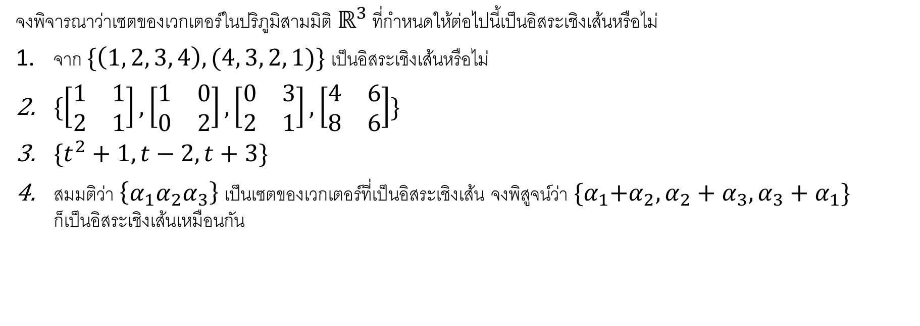
Linear Dependence & Linear Independence – Exercise
จงพิจารณาว่าเซตของเวกเตอร์ในปริภูมิสามมิติ $ℝ^{3}$ ที่กำหนดให้ต่อไปนี้เป็นอิสระเชิงเส้นหรือไม่
จาก $\{\left(1, 2, 3, 4\right), (4, 3, 2, 1)\}$ เป็นอิสระเชิงเส้นหรือไม่
$\{\left[\begin{matrix}1 & 1 \\ 2 & 1\end{matrix}\right],\left[\begin{matrix}1 & 0 \\ 0 & 2\end{matrix}\right],\left[\begin{matrix}0 & 3 \\ 2 & 1\end{matrix}\right],\left[\begin{matrix}4 & 6 \\ 8 & 6\end{matrix}\right]\}$
$\{t^{2}+1,t−2,t+3\}$
$สมมติว่า \left\{α_{1}α_{2}α_{3}\right\} เป็นเซตของเวกเตอร์ที่เป็นอิสระเชิงเส้น จงพิสูจน์ว่า {\{α}_{1}+α_{2},α_{2}+α_{3},α_{3}+α_{1}\} ก็เป็นอิสระเชิงเส้นเหมือนกัน$

